Slide 1
數位訊號處理
第十章 頻率響應
6. 有限脈衝響應濾波器的頻率響應

Slide 2
第十章：頻率響應
本章要介紹類比濾波器（即連續時間系統）的頻率響應（frequency response）
當輸入訊號是脈衝 δ(t)，步階訊號 u(t)，或分段的指數訊號的組合時，摺積積分將容易用來做為一種分析工具
對於正弦輸入訊號，頻率響應函數是描繪線性非時變性 (LTI) 系統的一種很有效的方法
說明當輸入訊號是任意的週期波形時的一些觀點和應用方法
6. 有限脈衝響應濾波器的頻率響應

Slide 3
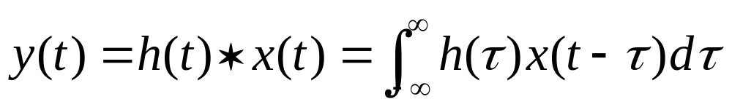
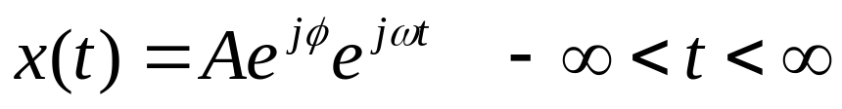
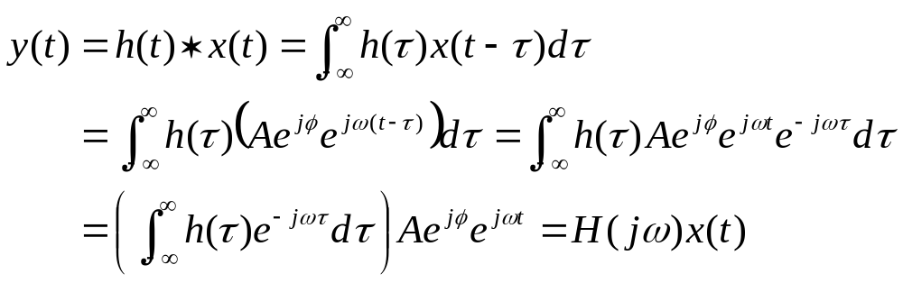
線性非時變系統的頻率響應函數
線性非時變系統的輸出 y(n) 由輸入 x(n) 由摺積運算而得到：
脈衝響應 h(t) 是輸入為單位脈衝訊號 δ(t) 時的輸出
令輸入訊號是一個複數指數，其形式為：
對應的輸出訊號是同樣頻率的另一個複數指數訊號
6. 有限脈衝響應濾波器的頻率響應

Slide 4

複數指數輸出
例題 10.1：
假定一個線性非時變 (LTI) 系統的輸入是 x(t) = 10e ^{j3πt}
H(j3π) 的值是 2 − j2，輸出能夠被表示為 y(t) = Be ^{jφ}e ^{j3πt}
將 H(j3π) 轉換為極座標形式，並且進行乘法運算，便有：
輸出的複數指數訊號的大小為 ，而相位為 −π/4
6. 有限脈衝響應濾波器的頻率響應

Slide 5
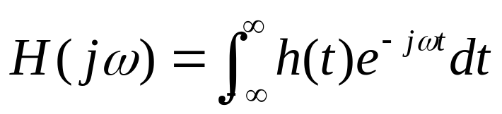
頻率響應
當輸入是一個頻率為 ω 的複數指數訊號時，輸出也是一個具有完全相同頻率 ω 的複數指數訊號
當 ω 變化時，將得到 H(jω) 的不同的複數數值
定義一個連續時間線性非時變(LTI)系統的頻率響應（frequency response）為 ω 的函數：
6. 有限脈衝響應濾波器的頻率響應

Slide 6
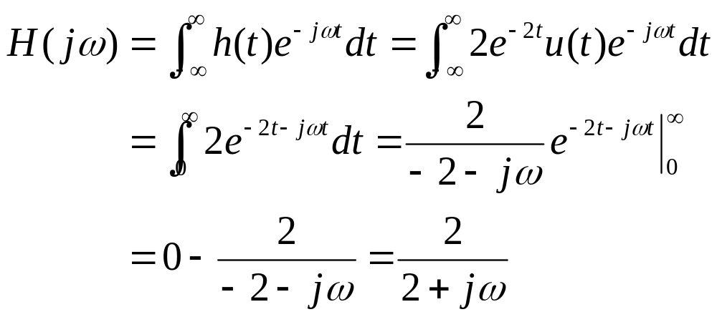
H(jω) 的表示式
例題 10.2：
假定脈衝響應為 h(t) = 2e^{−2t}u(t)
這個線性非時變 (LTI) 系統的頻率響應的方程式：
6. 有限脈衝響應濾波器的頻率響應

Slide 7
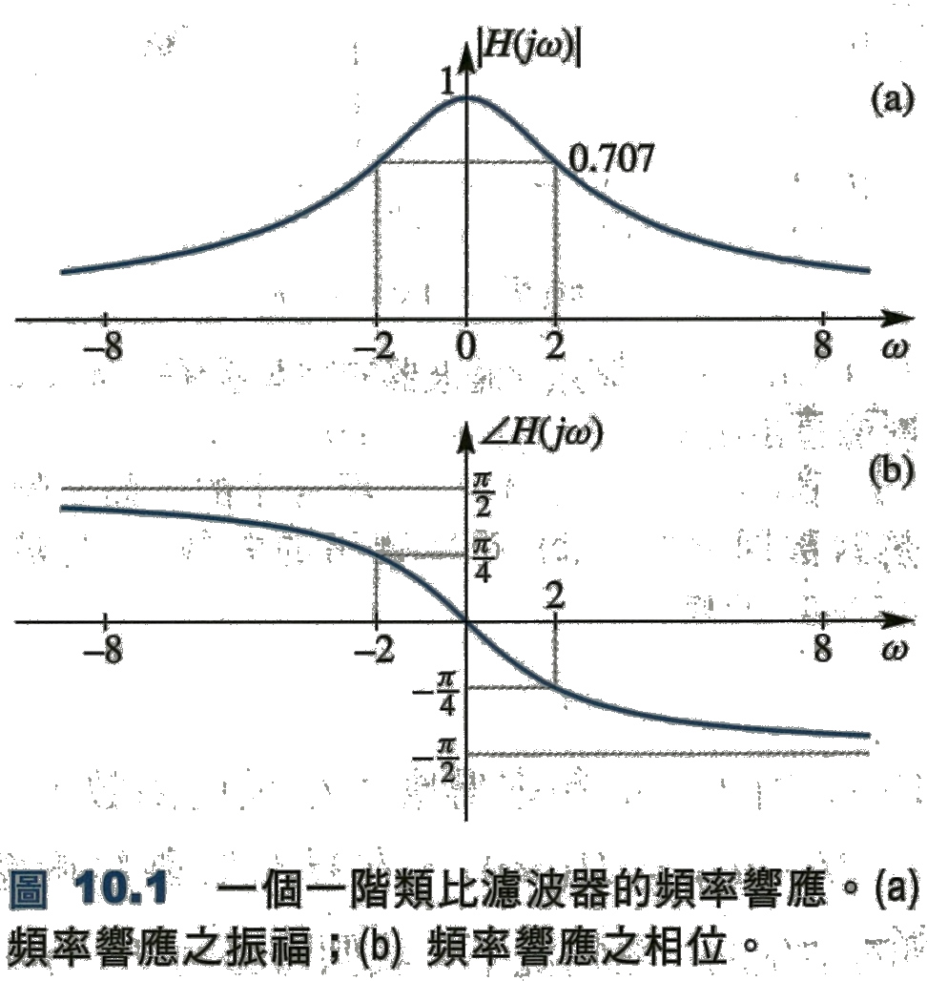
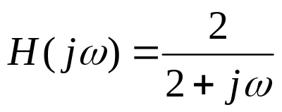
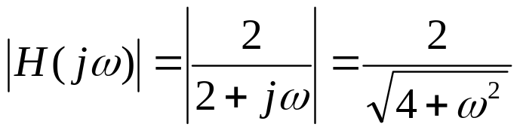
描繪頻率響應的影像
頻率響應是一個依賴於 ω 的複值函數：
  振幅響應 - 大小對於頻率的函數
  相位響應 - 相位對於頻率的函數
假定LTI系統的頻率響應特性，有：
可得到大小和相位函數：
6. 有限脈衝響應濾波器的頻率響應

Slide 8
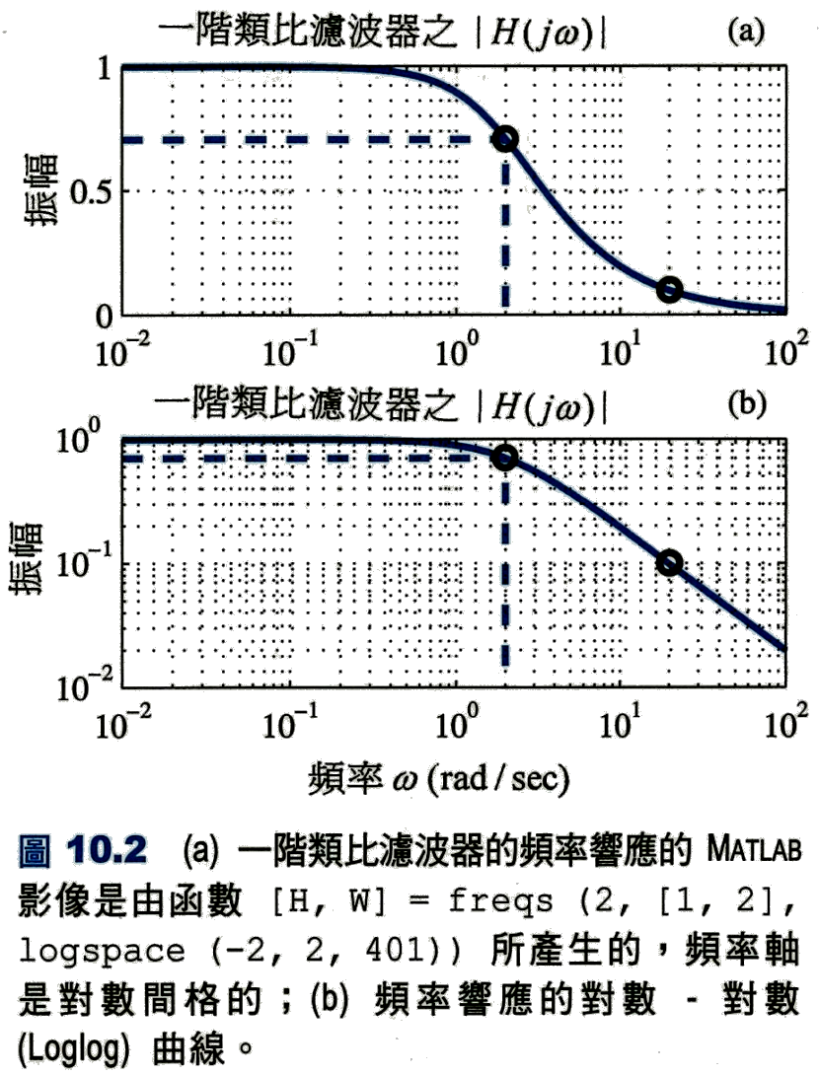
對數影像
因為頻率軸是無限長的，所以一般採用對數間隔來標度十進制的頻率值
這種對數-對數頻率響應曲線的特性對於高階連續時間系統是很有用的，此時對數曲線的下降是線性並且更快的
這種類型的影像叫做波特（Bode）圖
6. 有限脈衝響應濾波器的頻率響應

Slide 9
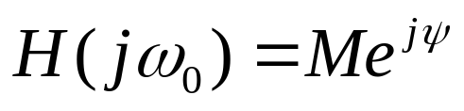
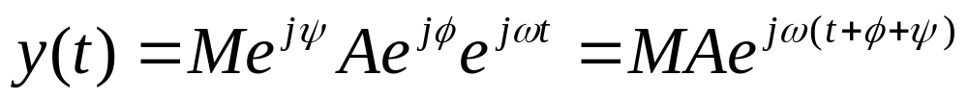
大小和相位變化
如果一個線性非時變性 (LTI) 系統的輸入，是具有一定頻率 ω₀ 的複數指數訊號：x(t) = Ae ^{jφ}e ^{jωt}
則對應的輸出是： y(t) = H(jω₀)Ae ^{jφ}e ^{jωt}
這個線性非時變 (LTI) 系統的頻率響應是 H(jω)
用極座標型式表示為：
輸出可以重寫為：
6. 有限脈衝響應濾波器的頻率響應

Slide 10
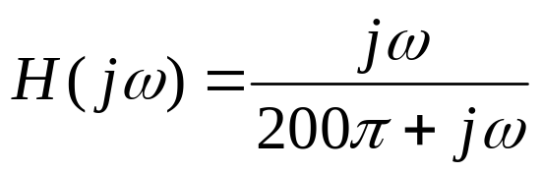
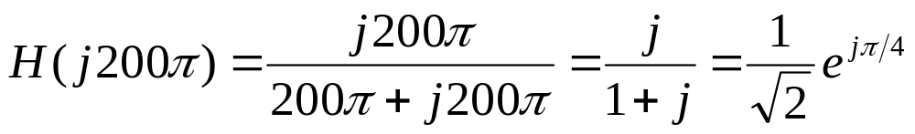

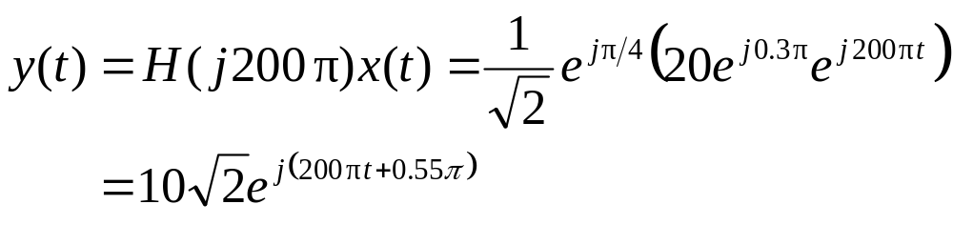
計算 H(jω) 和複數指數輸入
例題 10.3 ：假定一個線性非時變 (LTI) 系統的頻率響應是：
  計算在 ω = 200π 的頻率響應
  大小是 而相移是 ψ = π/4
例題 10.4：輸入是複數指數訊號： x(t) = 20e ^{j0.3π}e ^{j200πt}
  在輸入頻率 200π rad/s 計算頻率響應，得到輸出是：
6. 有限脈衝響應濾波器的頻率響應

Slide 11
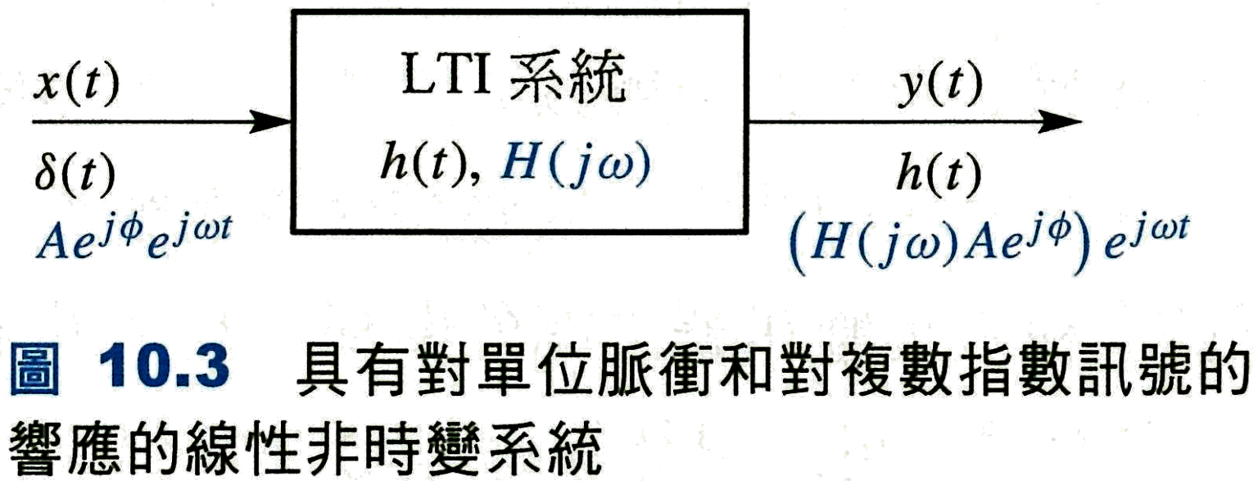
實正弦訊號的響應
6. 有限脈衝響應濾波器的頻率響應

Slide 12
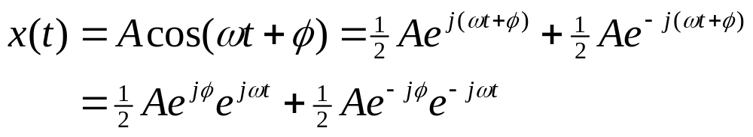
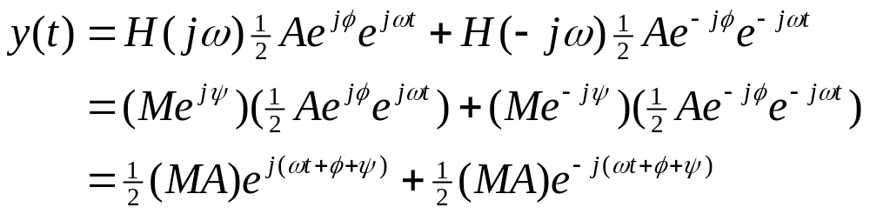
餘弦輸入
正弦響應的大小和相位變化
如果當一個線性非時變 (LTI) 系統的脈衝響應是實函數，並且輸入是 x(t) = Acos(ωt + φ) 時，則輸出將是 y(t) = (MA)cos(ωt + φ + ψ)
  根據複數指數來寫出餘弦函數，為：
  根據線性非時變性 (LTI) 系統的線性可以得到：
6. 有限脈衝響應濾波器的頻率響應

Slide 13
H(jω) 的對稱性
當 h(t) 是實數函數時， H(jω) 與 H(−jω) 之間存在一些簡單的關係是：H(−jω) = H*(jω)
在 −ω 的頻率響應是在 +ω 的頻率響應的共軛複數
共軛對稱性質 (conjugate symmetry) 的涵義是在 +ω 和 −ω 的幅角響應和相位響應並不是獨立的
  在 ω 的頻率響應是： H(jω) = Me ^{jψ}，則可以得到：
  H(−jω) = Me^{−jψ} = (Me ^{jψ})* = H*(jω)
  換句話說，大小相同而相位相反
6. 有限脈衝響應濾波器的頻率響應

Slide 14
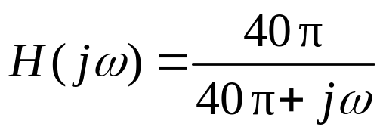
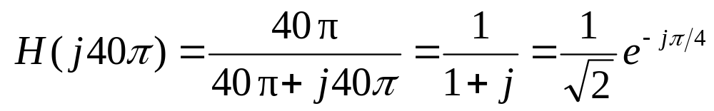
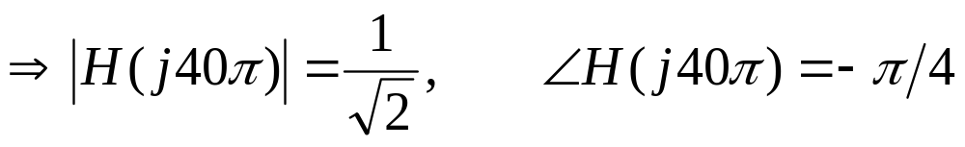
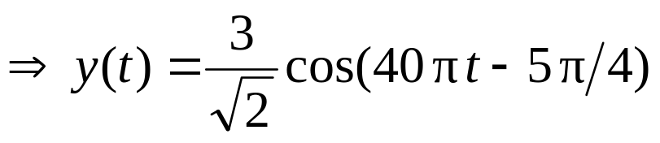
正弦響應
例題 10.5：假定線性非時變 (LTI) 系統的頻率響應是：
當輸入訊號是 x(t) = 3cos(40πt − π) 時，確定輸出訊號
應該在頻率 ω = 40π rad/sec 計算 H(jω)，即：
6. 有限脈衝響應濾波器的頻率響應

Slide 15
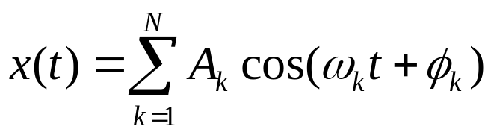
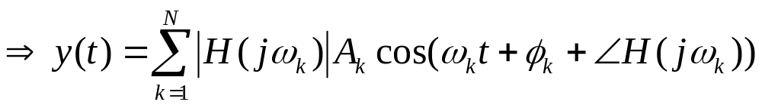
對一般正弦訊號和的響應
假定輸入訊號是 N 個正弦訊號的和，即：
  頻率 ω_{k} 都是不同，且每個正弦訊號都有各自的大小 A_{k} 和相位 φ_{k}
如果知道連續時間系統的頻率響應，就可以利用線性來構造一個輸出訊號的方程式
6. 有限脈衝響應濾波器的頻率響應

Slide 16
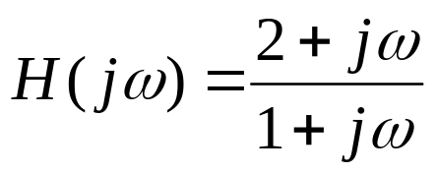
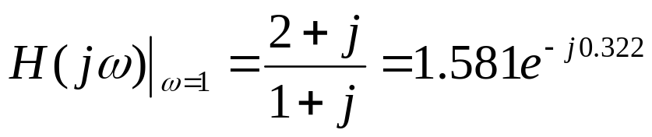
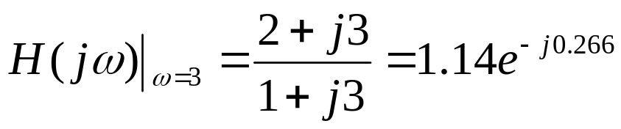
兩個正弦訊號的響應
例題 10.6：如果一個連續時間線性非時變系統的頻率響應是：
輸入的訊號是 x(t) = 2cost + cos(3t + 1.57)
需要計算在 ω = 1，ω = 3 的 H(jω)，即：
6. 有限脈衝響應濾波器的頻率響應

Slide 17
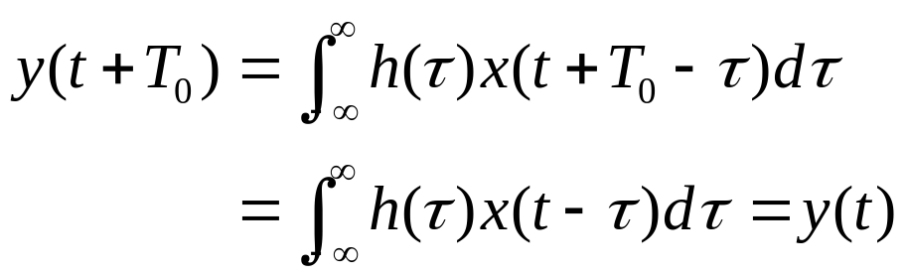
週期的輸入訊號
如果輸入訊號是週期的，一個線性非時變 (LTI) 系統的輸出也是週期的
週期性的定義是：x(t + T₀) = x(t)，−∞ < t < ∞
  T₀ 是週期，如果是最小值，則稱為這個訊號的基本週期
系統的輸入訊號是
系統的輸入訊號是週期為 T₀ 的週期訊號，那麼輸出訊號也是以 T₀ 為週期的週期訊號
6. 有限脈衝響應濾波器的頻率響應

Slide 18
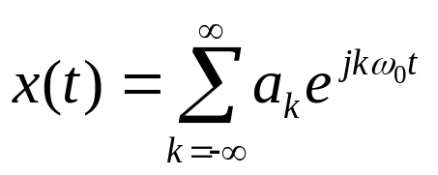
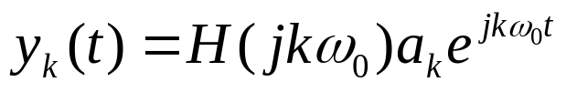

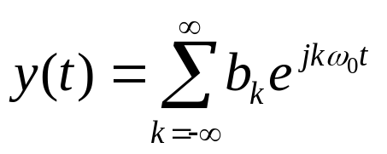
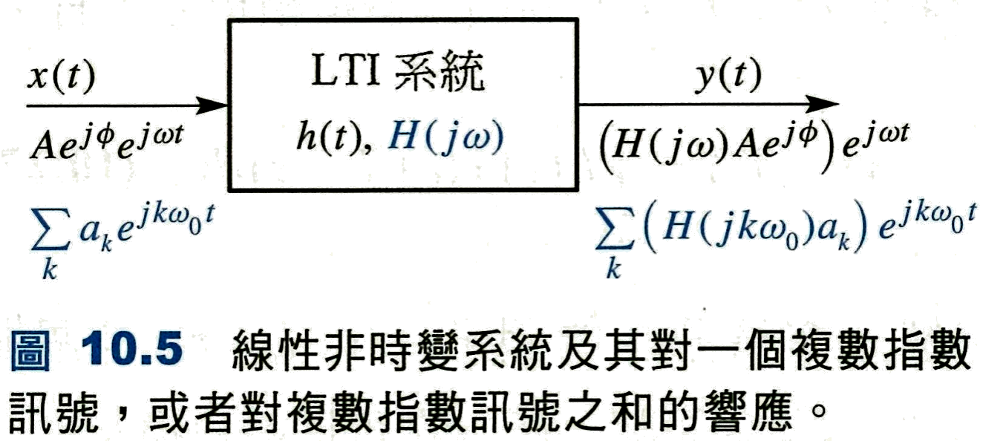
週期輸入的線性非時變系統輸出
將週期輸入的訊號 表示為正弦訊號之和：
  ω₀ = 2π/T₀ 是基頻，單位為弧度 / 秒（rad/sec）
得到第 k 階頻率 ω_{k} = kω₀ 的複數指數：
a_{k} 與 H(jkω₀) 相乘產生新的傅立葉級數係數：
以傅立葉級數的定義來合成輸出訊號 ：
6. 有限脈衝響應濾波器的頻率響應

Slide 19
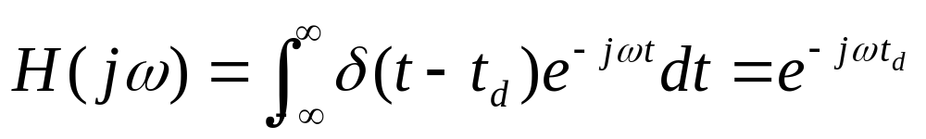
理想的濾波器
理想的延遲系統
對於連續時間系統，理想的延遲系統由下面的輸入-輸出來定義： y(t) = x(t − t_{d})
  t_{d} 是以秒為單位的延遲量
脈衝響應是 h(t) = δ(t − t_{d})
頻率響應是：
理想的延遲具有恆定的大小和線性相位（linear phase）
  頻率響應的大小為常數 1，相位 φ(ω) = −ωt_{d} 是一條直線
6. 有限脈衝響應濾波器的頻率響應

Slide 20
理想的延遲系統的響應
例題 10.7：假定 x(t) = 10e ^{jπ/4}e ^{j200πt} 是一個延遲為 0.001 sec 的理想延遲系統的輸入
理想的延遲系統的頻率響應是： H(jω) = e^{−j0.001ω}
當在頻率 ω = 200π 時，頻率響應為： H(j200π) = e^{−j0.2π}
所對應的輸出是： y(t) = (e^{−j0.2π})(10e ^{jπ/4}e ^{j200πt}) = 10e ^{jπ/4}e ^{j200π(t − 0.001)}
理想的時間延遲系統的頻率響應為 ω 的函數具有固定大小與線性相位
濾波器（filter）是一個能夠消除一定頻率成分而讓其他頻率成分通過後相對不變的系統：頻選（frequency selective）濾波器
6. 有限脈衝響應濾波器的頻率響應

Slide 21
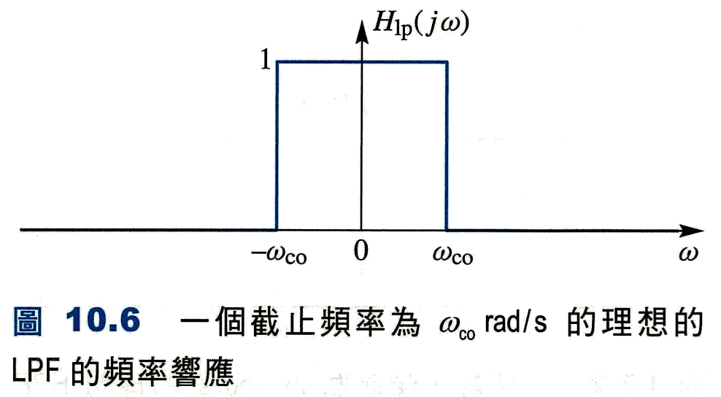
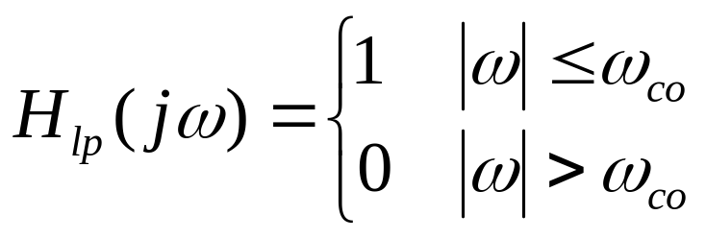
理想的低通濾波器
理想的低通濾波器（low pass filter；LPF）的頻率響應由兩部分組成：
  通帶（passband）在（直流）附近，這裡頻率響應為 1
  阻帶（stopband）的頻率響應為 0
理想的低通濾波器定義為：
頻率 ω_{co} 稱為截止頻率（cutoff）或者通帶邊界頻率
理想的低通濾波器是不可能實現的
  理想的低通濾波器是非因果系統
6. 有限脈衝響應濾波器的頻率響應

Slide 22
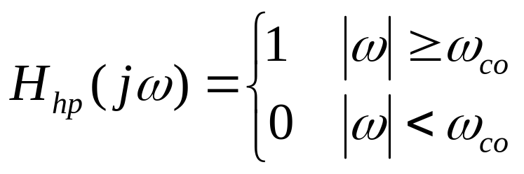
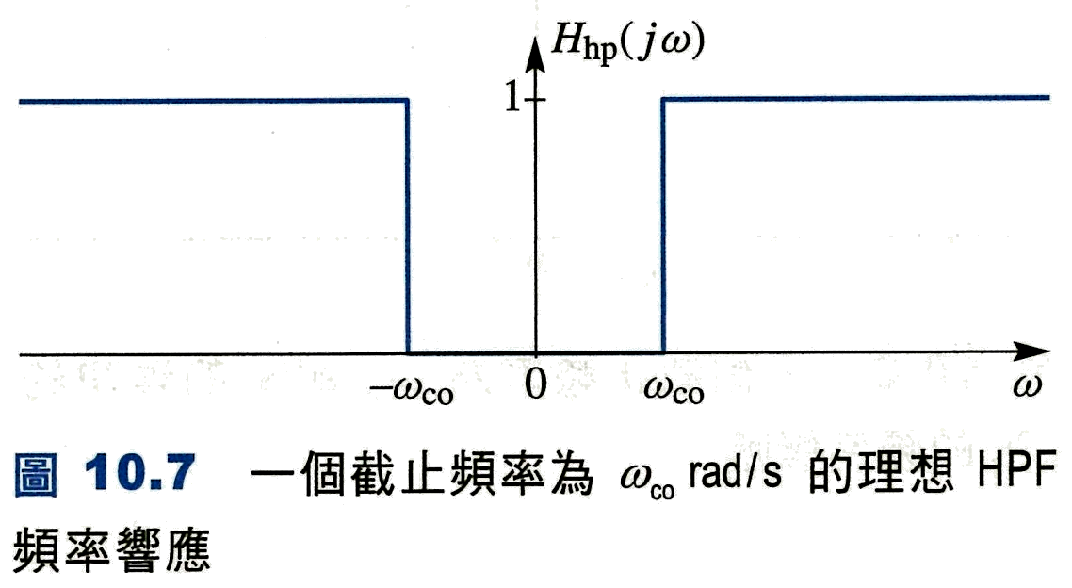
理想的高通濾波器
高通濾波器（high pass filter；HPF）的阻帶集中在低頻，通帶以 |ω| = ω_{co} 向兩邊擴展到 |ω| = ∞
理想的高通濾波器定義為：
6. 有限脈衝響應濾波器的頻率響應

Slide 23
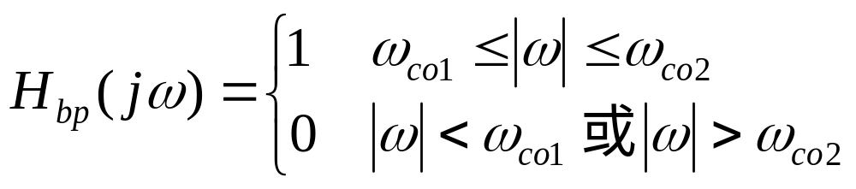
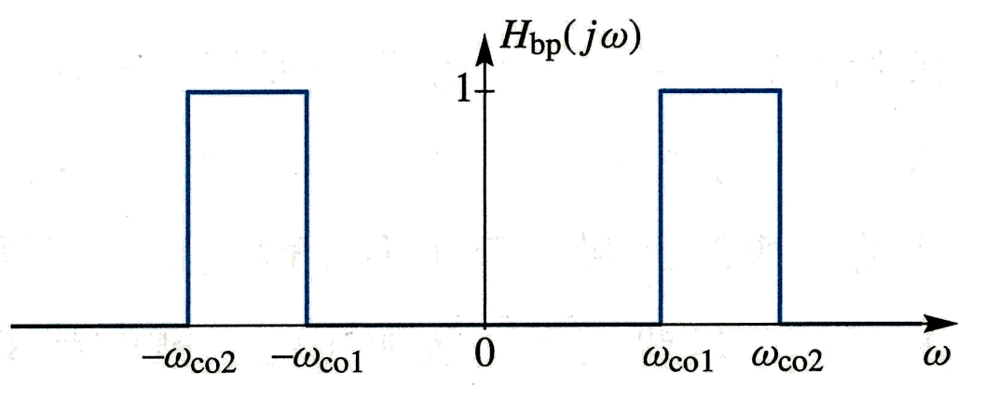
理想的帶通濾波器
理想的帶通濾波器（band pass filter；BPF）的通帶中心不在低頻帶，所以它有兩個阻帶，一個在DC ( 直流 ) 附近而另一個在高頻帶
定義理想的BPF，應該定義兩個截止頻率， ω_{co1} 表示較低的截止頻率， ω_{co2} 表示較高的截止頻率，有：
6. 有限脈衝響應濾波器的頻率響應

Slide 24
理想濾波器的應用
最初的典型應用是在訊號處理系統（例如通信接收機）的特定部件的設計過程中，可以用來簡化對系統的描述
作為使用理想濾波器的一個明確的例子，考慮設計一個將方波轉換為正弦波的濾波器
  產生一個方波是相對容易的，只需要使一個開關週期性地閉合就可以了
  直接產生一個正弦波卻是困難
  解決這個問題的濾波器是一個BPF，它將提取出方波中的一個諧波
6. 有限脈衝響應濾波器的頻率響應

Slide 25
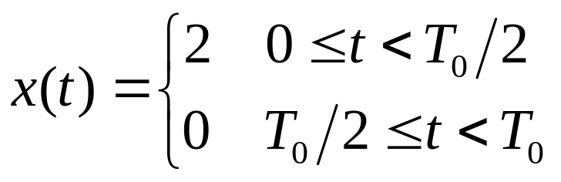
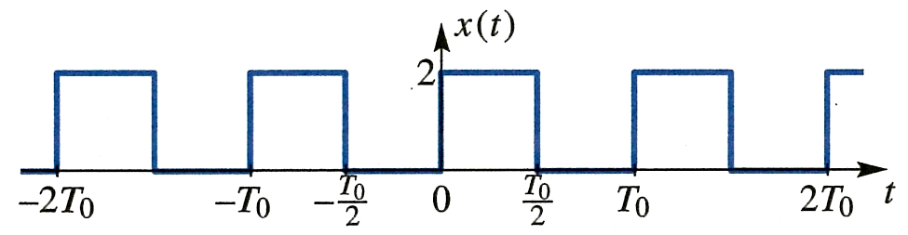
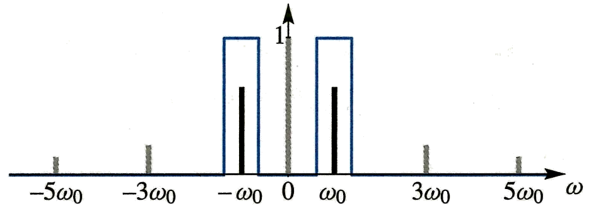

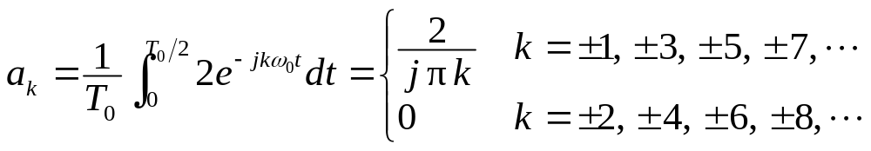
週期方波
假定可以產生一個方波，基本週期是 T₀ = 500 μs，則基本頻率 f₀ = 2 kHz，或 ω₀ = 2π(2000) rad/sec
週期波形在一個週期內被定義如下：
用傅立葉級數來表示，形式為：
  a₀ = 1，
6. 有限脈衝響應濾波器的頻率響應

Slide 26
帶通濾波器
要用一個線性非時變 (LTI) 濾波器，對這個方波進行處理使得輸出是一個正弦訊號
  希望輸出頻率為 f₀ = 2 kHz 或者 ω₀ = 2π(2000) rad/sec
  濾波器的作用可以被描述為輸入的頻譜與頻率響應相乘
帶通濾波器的通帶中心在 ±ω₀ 或者 ±f₀ 的頻譜線處，以 ω_{co1} = 2π(1250) rad/sec 到 ω_{co2} = 2π(2750) rad/sec
6. 有限脈衝響應濾波器的頻率響應

Slide 27
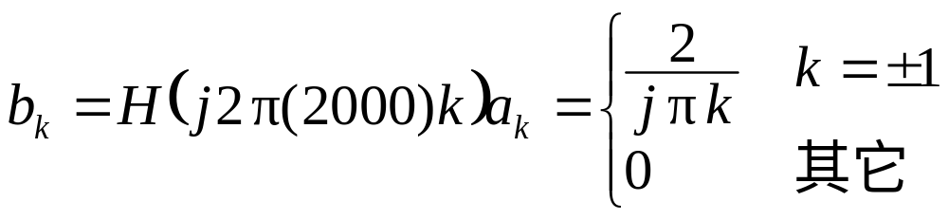
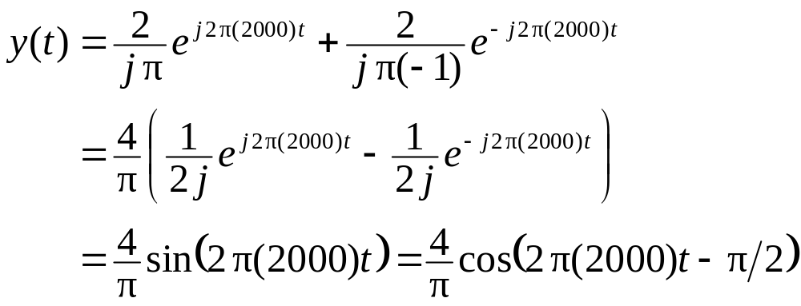
輸出正弦訊號
兩條輸出頻譜線的複振幅可以用來乘法來得到：
代入傅立葉係數的表達式可以得到輸出正弦訊號：
6. 有限脈衝響應濾波器的頻率響應

Slide 28
時域或頻域
一個連續時間的線性非時變 (LTI) 系統在時域可以脈衝響應來表示，而在頻域以頻率響應來表示
當輸入訊號能夠表示為在 −∞ < t < ∞ 的所有時間都是非零的正弦訊號或者複數指數訊號之和時，頻率響應通常能夠提供最簡單的解決方式
如果一個訊號由脈衝函數、步階函數或者其他的非正弦訊號所組成，則此訊號和系統脈衝響應的摺積可能是最簡單的方法
6. 有限脈衝響應濾波器的頻率響應

Slide 29

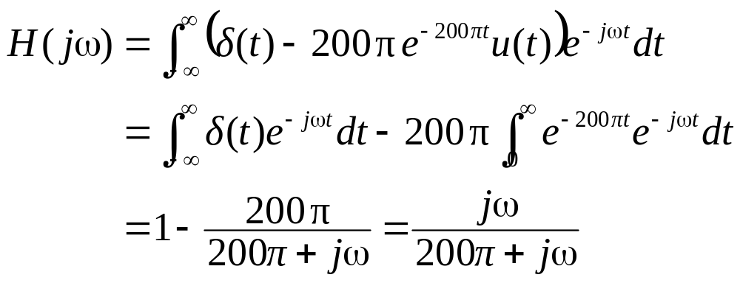
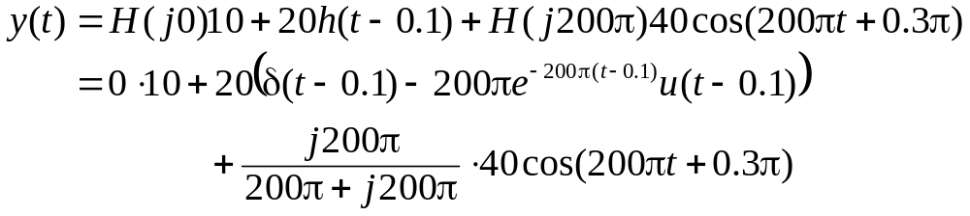
例題 10.8：重疊
假設一個線性非時變 (LTI) 系統的脈衝響應：
假定輸入訊號是：
頻率響應：
輸出
6. 有限脈衝響應濾波器的頻率響應

